Slide 1
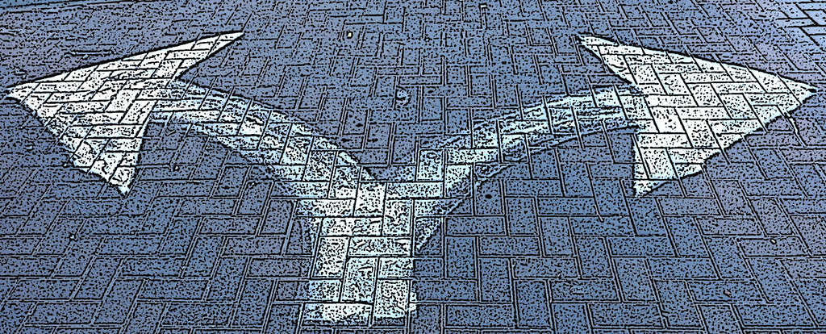
Dilemma’s

Slide 2
Minister heeft kritiek op rechter

Slide 3
Rechter wil lid
worden van
Eerste Kamer

Slide 4
Nieuwe partij wil alle andere politieke partijen verbieden

Slide 5
Cartoonist opgepakt wegens belediging

Slide 6
Verspreiding van foto’s winkeldieven strafbaar

Slide 7
Gelijke straffen voor diefstal

Slide 8
Anoniem bewijsmateriaal van AIVD gebruikt in rechtszaak

Slide 9
prodemos.nl/voor-scholen

